Slide 1
Movie ‘Justice League’WEBSITE STORY BOARD

Slide 2
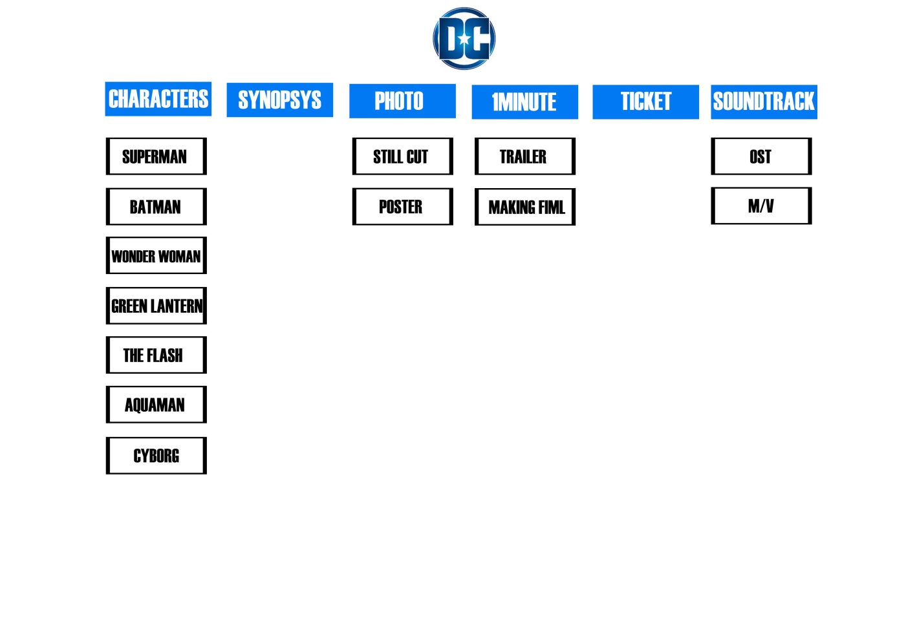
화면 설계 - IA
| I n f o r m a t I o n A r c h I t e c t u r e |
정보 구조를 설계하고 정리하였습니다.

Slide 3
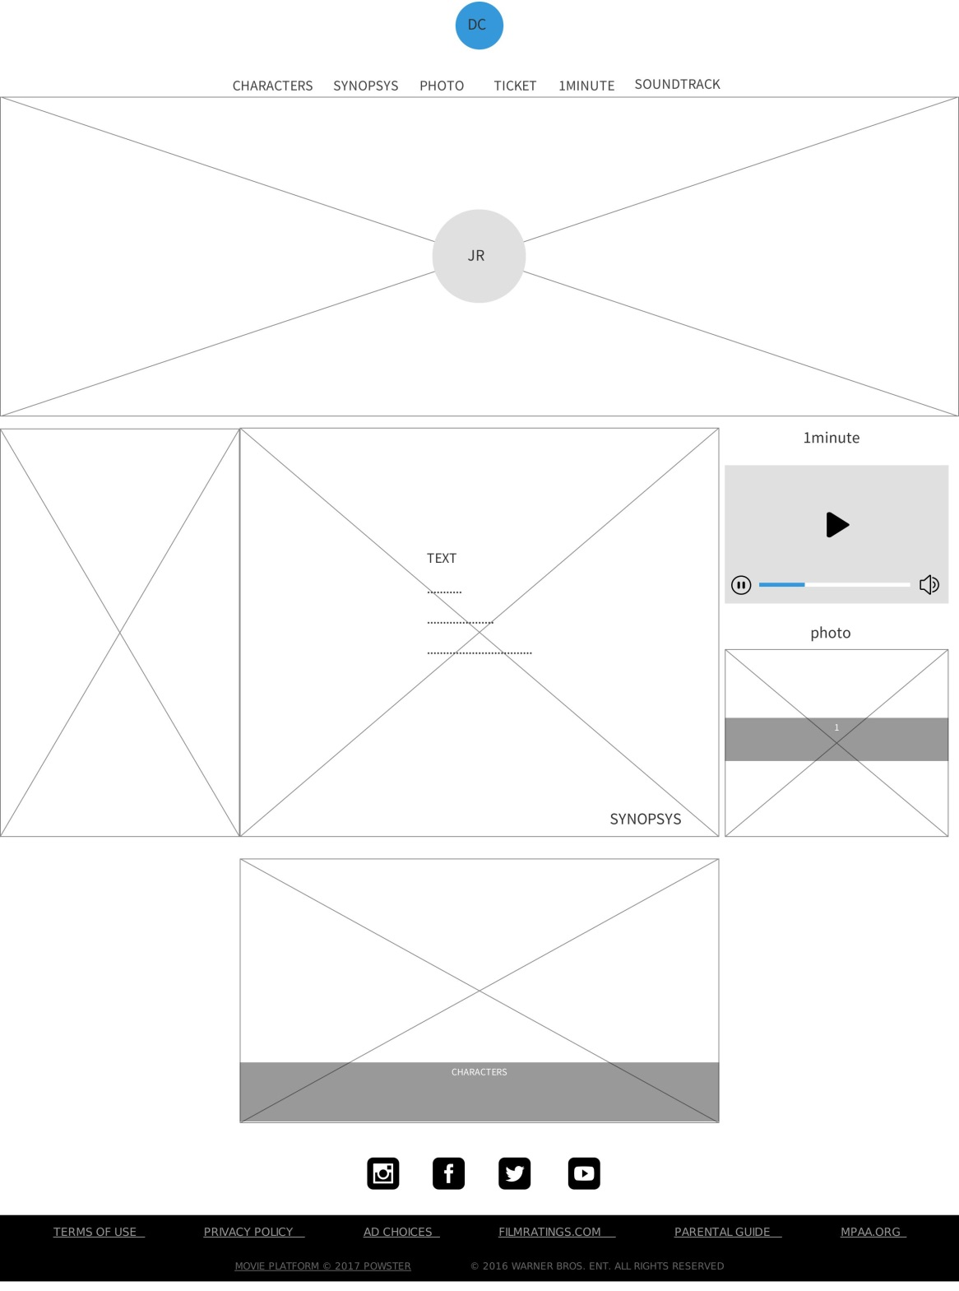
main
index
Index.html
1
2
1
Header에는 저스티스리그의 약자JL로고가 DC자리에 위치한다.
로고밑에 1depth메뉴 6개가 가로정렬.
JL로고와 함께 항상 고정되어 있다.
2
배너 위치에는 whole1.jpg가 들어가고
JL자리에 Name1.jpg가 들어간다.
배너 이미지는 fix고 스크롤을 내리면
name.jpg와 text라인이 올라간다.
이미지 4개가 오른쪽에서 왼쪽으로 슬라이드된다.
3
4
5
이미지 : whole2.jpg
사이즈 : 300*510
가운데 텍스트는 제목과 함께 줄거리를 간단하게
요약하여 넣고, 밑에 synopsis텍스트에
시놉시스 페이지 링크를 해준다.
이미지 : sys.jpg
사이즈 : 600*510
1minute은 동영상 페이지로 예고편과 클립 등을 볼 수 있는데, 예고편 영상을 넣고, 재생버튼을 누르면 1200*500 사이즈로 커지면서 재생이 된다. 텍스트에 1minute페이지를 링크해준다.
영상 : clip1.mp4
사이즈 : 280*235
Photo는 스틸컷과 포스터로 구분되어 볼 수 있는데
Photo텍스트에 photo페이지 링크를 주고,
이미지 위에 있는 ‘photo 보러가기’에 Hover하면
텍스트가 블랙컬러에서 블루컬러로 바뀌는 효과를
주고 photo페이지가 링크되어 있다 .
이미지 : room.jpg
사이즈 : 280*235
링크가 없는 이미지가 들어간다.
이미지 : charac1.jpg
사이즈 : 600*330
인스타그램,페이스북, 트위터, 유투브링크가 걸린 아이콘이 들어간다.
Footer는 저작권및 이용약정등이 설명되어 있고 상단 header와 같이 항상 고정되어 있다.
3
4
6
5
6
7
7
8
8
9
9

Slide 4
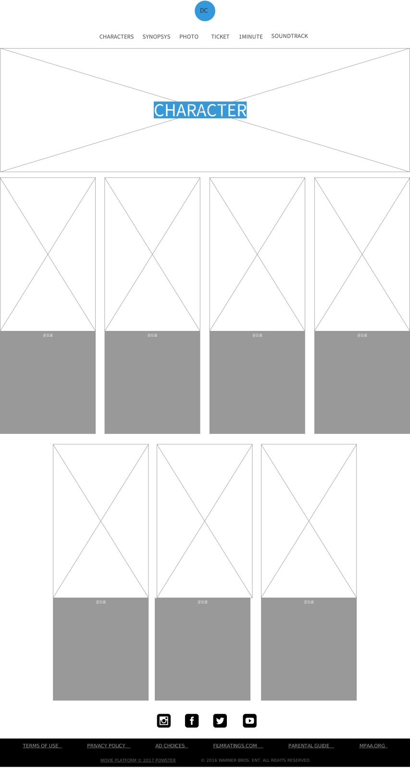
sub
sub
Sub.html
1
2
1
Header에는 저스티스리그의 약자JL로고가 DC자리에 위치한다.
로고밑에 1depth메뉴 6개가 가로정렬.
JL로고와 함께 항상 고정되어 있다.
2
배너 위치에는 charac2.jpg가 들어가고
JL자리에 Name1.jpg가 들어간다.
배너 이미지는 fix고 스크롤을 내리면
name.jpg와 text라인이 올라간다.
메인 index와 효과가 같음.
3
3
차례대로
super.jpg
Bet.jpg
Wonder.jpg
Green.jpg
Aqua.jpg
Flash.jpg
Cyborg.jpg
이미지 삽입.
이미지 밑에 캐릭터 설명이 들어간다.
4
4
인스타그램, 페이스북, 트위터, 유투브 링크가 걸린 아이콘이 들어간다.
5
5
Footer는 저작권및 이용약정등이 설명되어 있고 상단 header와 같이 항상 고정되어 있다. 4번과 5번은 main index와 같은 효과를 준다.

